Slide 1
Giới thiệu

Slide 2
Tổng quan đề tài

Slide 3
Thiết bị
Thiết bị có thể sử dụng giao thức CAN, USB để nhận và gởi dữ liệu với PC và Bus CAN.
Sử dụng 2 giao thức chính:
CAN
USB (CDC)
Driver
Device
Bus CAN
USB
CAN

Slide 4
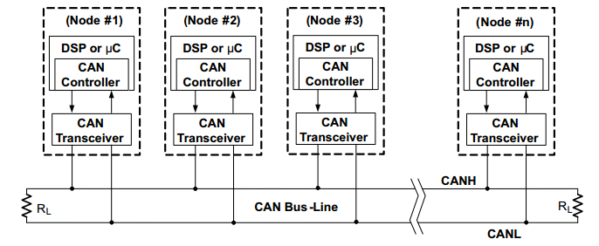
Đặc điểm của giao thức CAN
Là giao thức được Bosch phát triển
Đặc điểm chính:
Đa chủ và các gói tin trong mạng dưới dạng broadcast
Các thiết bị (node) trên bus không có địa chỉ.
Không có host
…

Slide 5
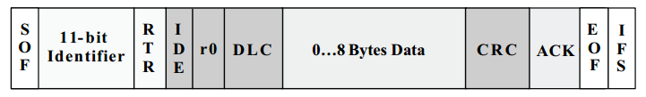
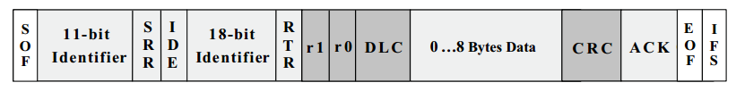
CAN Frame
Standard CAN – Extended CAN

Slide 6
Standard CAN Frame
Tên | Độ dài | Mục đích
SOF | 1 bit | Bit bắt đầu của khung truyền, là một “dominant” bit
Identifier(ID) | 11 bit | Chứa ID của message
RTR | 1 bit | Phân biệt data frame hay remote frame
IDE | 1 | Phân biệt loại extended hay standard
r0 | 1 | Bit dành riêng.(chỉ dành để sủa đổi tiêu chuẩn trong tương lai)
DLC | 4 | Độ dài của trường data đơn vị (byte)
Data | 0-64 bit | Dữ liệu của message
CRC | 16 bit | Mã kiểu tra lỗi CRC
ACK | 2 bit | Tất cả các node nhận được message chính xác, sẽ ghi đề lên bit này trạng thái dominant, nếu node nhận message lỗi thì nó sẽ ghi đè lên bit này là “recessive” và thông báo lỗi đã bị phát hiện, loại bỏ message đó và yêu cầu gởi lại mesaage khác.
EOF | 1 bit | Kết thúc của Frame
IFS | 7 bit | Interframe Space. Khi nhận được chuối bit này thì các node khác trên bus sẽ nhận dạng là bus đang rỗi và các node có thể gởi được khung truyền khác ra bus [4]- trang 43/ [3] trang 3.

Slide 7
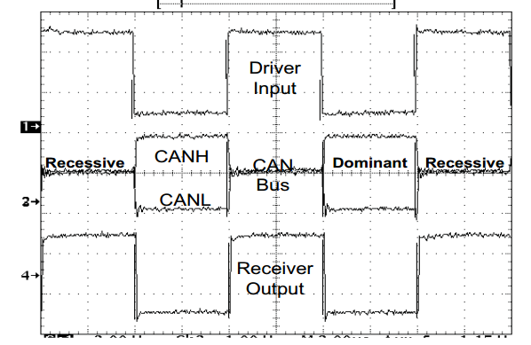
Nhận dạng khung truyền và dữ liệu

Slide 8
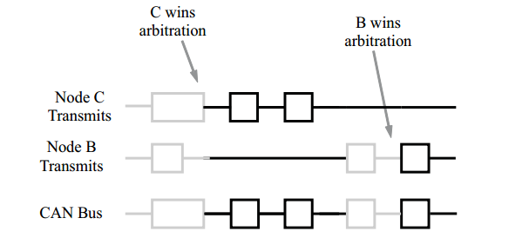
Cơ chế trọng tài

Slide 9
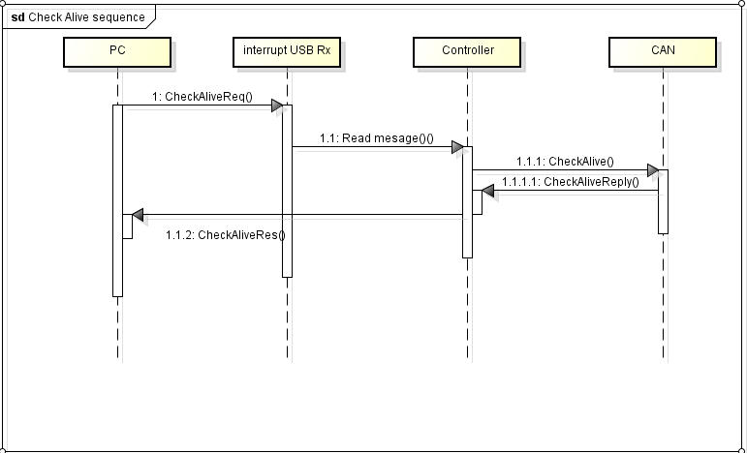
Hoạt động kiểm tra kết nối

Slide 10
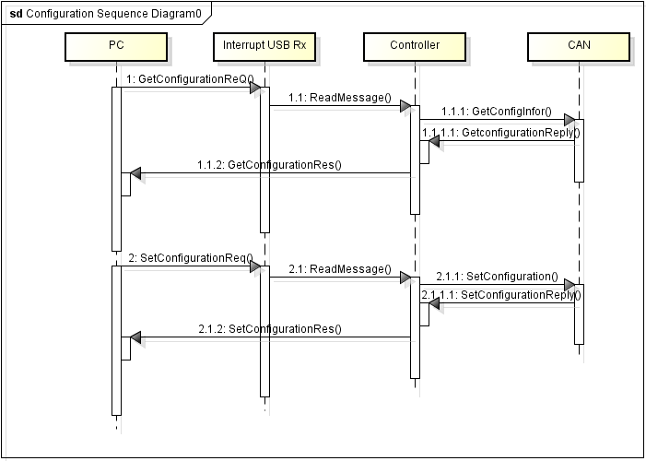
Hoạt động cấu hình cho thiết bị

Slide 11
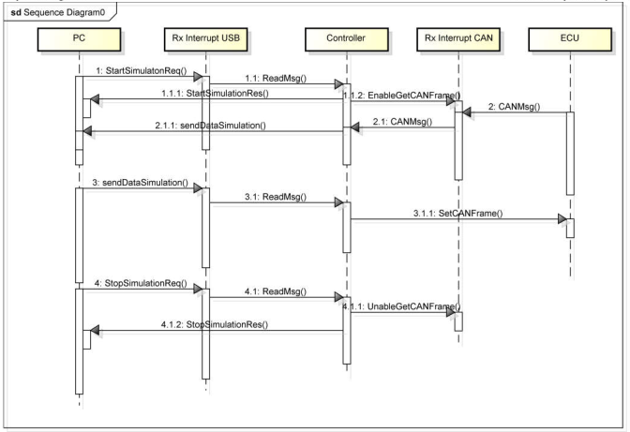
Hoạt động mô phỏng

